Slide 4

一、国土安全的主要内容
国土安全涵盖领土、自然资源、基础设施等要素，核心是指领土完整，国家统一，边疆边境、海洋权益等不受侵犯或处于免受威胁的状态，以及持续保持这种状态的能力。

Slide 5
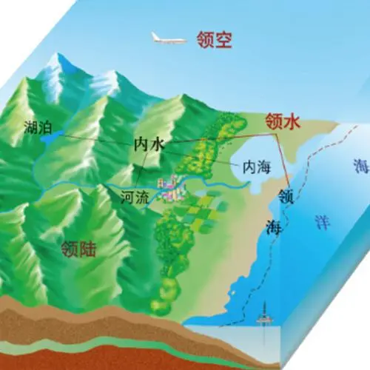
（一）领土
领土是构成国家的基本要素之一，一个国家必须拥有一定的领土，领土是国家主权赖以生存的物质空间，每个国家对其领土都拥有绝对的管辖权。
领土由领陆、领水和领空三部分组成。领土不是平面的，而是一个立体化的三维空间，上至高空，下达地底。一般来说，领水依附于领陆，领空又依附于领陆和领水。

Slide 6
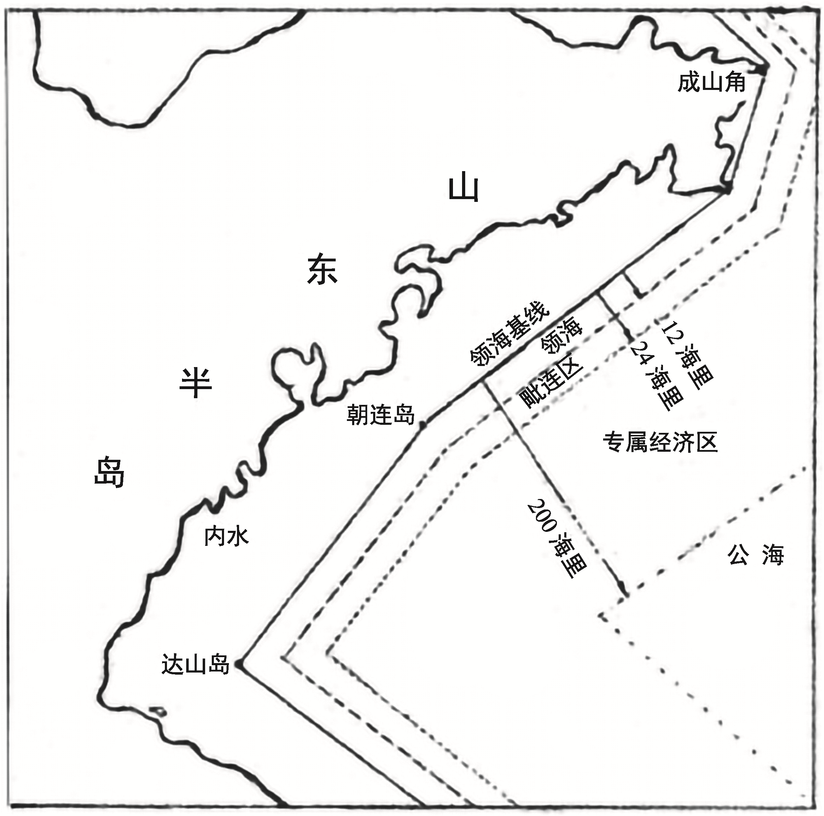
（二）领海
领海是邻接陆地领土和内水的一定宽度的海域，是国家领土的组成部分。一国领海的上空、海床和底土，均属该国主权管辖。我国的领海宽度为12海里.
中国领海、毗[pí] 连区、专属经济区局部图

Slide 7
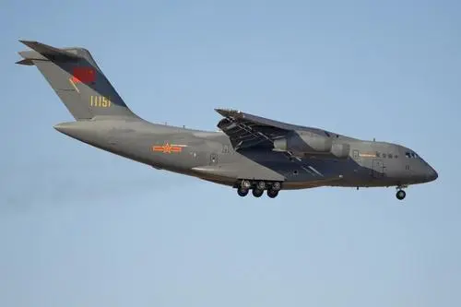
（三）领空
领空是一个主权国家领陆和领水之上的空域，是一个国家领土不可分割的组成部分。主权国家对其具有完全的、排他的主权，可实行完全的管辖和管制，如划分禁飞区，甚至禁止任何他国飞机进入领空。根据国际法规定，领空范围为国家领陆和领海垂直向太空100千米之内的空间。

Slide 8
二、国土安全的重要性
国土安全是立国之基，是国家生存和发展的基本条件，是国家安全的核心。要维护国土安全，首先，必须厘清国土安全涵盖的范围，明确其重要性。
（一）国土安全是国家生存和发展的基本条件
固定的领土是主权国家生存和发展的外部条件之一，是主权国家国民赖以生存和发展的物质基础，为国家行使主权提供空间。

Slide 9
（二）国土安全与其他领域的安全息息相关
国土安全作为国家安全最敏感的要素，具有很强的联动性。
如果国土安全能够得到切实有效的维护，国家政治、经济、文化等多领域的发展也就相对有了保障，而如果国土安全遭受破坏，则可能引发其他领域的危机，如政权动荡、经济发展停滞、文化遭受入侵等。
同时，其他领域安全也影响着国土安全，任何一个领域的安全出现问题，都会直接或间接地对国土安全造成威胁。
（三）国土安全是人民幸福生活的基础
安全、和谐、富饶和可持续发展的美丽国土，为人民建设美好家园、享受幸福生活提供了适宜环境，能够让人民有更舒适的居住条件，通过稳定的工作获取满意的收入、可靠的社会保障和高水平的医疗卫生服务，提升人民幸福指数，实现每个人自由而全面的发展。

Slide 11
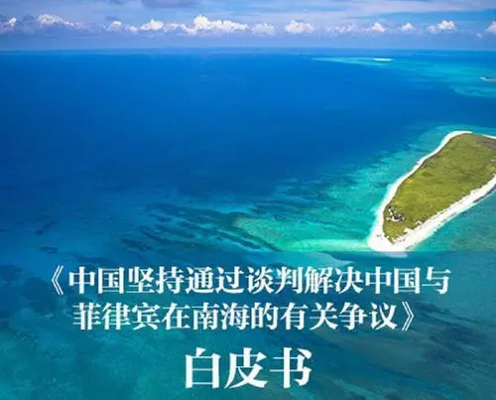
一、国土安全面临的威胁与挑战
（一）国土边境、海洋安全面临问题与挑战
近年来，我国相对和平稳定的陆地安全环境不断得到巩固和发展，但仍然存在一些不安全因素和潜在的威胁。
我国海上安全形势也同样面临着诸多挑战，中国与周边邻国存在较大的领海争议。

Slide 12

历史纵横 宁肯高原埋忠骨，绝不丢失一寸土
加勒万河谷，位于中印边界西段新疆阿克赛钦西部，属于新疆和田地区。加勒万河谷地区的主权一直都属于中国，多年来，中国边防部队一直在此巡逻执勤。2020年4月，印度边防部队严重违反两国协定协议，在该地区抵边、越线修建道路、桥梁等设施，蓄意挑起事端，中国多次就此提出交涉和抗议，尽最大诚意维护两国关系大局和边境地区和平安宁。6月6日，两国边防部队举行首次军长级会晤，双方达成共识，承诺不再越线。
但令人震惊的是，6月15日晚，印度一线边防部队公然违背双方达成的共识，出尔反尔，再次越过实控线向中方蓄意挑衅。我军边防部队某团团长祁发宝，仅带领几名官兵，蹚过湍急的河水，诚心进行交涉。对方却试图以多欺少，用钢管、棍棒、石块发起攻击，暴力袭击了我军战士。
祁发宝

Slide 13

在数倍外军面前，战士们做出了英雄的壮举。祁发宝站在河水里，赤手空拳，张开双臂，他以血肉之躯阻挡外军，守护着祖国的山河，并大声呵斥外军：“不想打仗就滚！”战斗中，祁发宝头部受到重创，左前额骨破裂，面部鲜血淋漓。营长陈红军立刻带人突入重围，营救团长，盾牌手陈祥榕冲在最前面，摄像取证的肖思远也投入战斗。但由于以寡敌众，陈红军、陈祥榕、肖思远壮烈牺牲。还有战士王焯冉，拼力救助被冲散的战友，自己却淹没在冰冷的激流中。
18岁的陈祥榕曾写下“清澈的爱，只为中国”；王焯冉曾说，“不去当兵，会后悔一辈子”；陈红军当时还有4个多月就要当爸爸了；肖思远憧憬着未来娶上心爱的姑娘。但为了祖国山河，他们都把生命和青春永远地留在了高原。我们将永远铭记他们，祖国不会忘记，人民也不会忘记。

Slide 14

（二）反分裂斗争形势依然严峻
我国国家稳定发展的局面日益巩固，但反分裂斗争形势依然严峻。例如“台独势力”
此外，某些外部势力扶植“港独”势力，妄图进行分裂、颠覆、渗透、破坏活动。

Slide 15

时事博览 迅雷-2020专项行动
2020年以来，台湾蔡英文当局与外部反华势力加紧勾联聚合，挟洋自重，频频制造事端，大肆鼓噪并加紧推动一系列谋“独”活动，不断挑战“一个中国”底线，严重破坏台海和平稳定。台湾间谍情报机关加速“绿化”，甘于充当民进党当局推进“台独”路线的工具。
为打击“台独”分裂势力的嚣张气焰，2020年10月，国家安全机关组织实施了“迅雷-2020”专项行动，破获了涉嫌资助“港独”、刺探情报、挑拨中国与其他国家外交关系等行为的数百起间谍窃密案件，抓获了一批台湾间谍及运用人员，打掉了台湾间谍情报机关针对祖国大陆布建的间谍情报网络，有效维护了国家安全和利益。

Slide 16
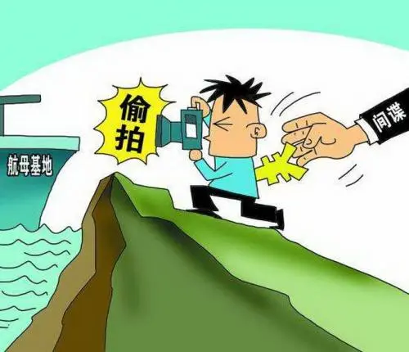
“迅雷-2020”专项行动是继“2018-雷霆行动”之后，国家安全机关针对“台湾当局”及其间谍情报机关的又一次重拳出击。在破获的案件中，有的是“台独”势力为捞取政治资本插手香港事务，煽动蛊惑、刺探情报；有的是“台独”分子在海外造谣丑化祖国大陆形象，挑拨离间祖国大陆与其他国家外交关系，为台湾当局拓展所谓“国际空间”；有的是间谍以公开掩护秘密，以合法掩护非法，或潜入学术会议，或结交相关人员，堂而皇之替台湾间谍情报机构套取情报。

Slide 17
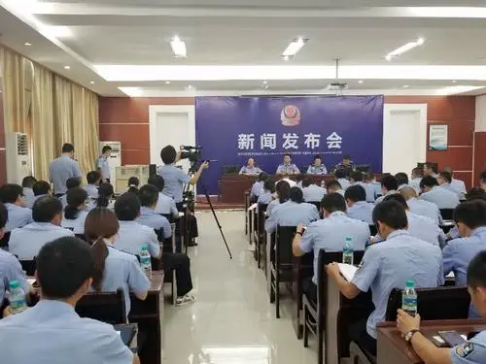
（三）国际舆论环境严峻
国土安全与地区形势和大国博弈密切相关。随着苏联解体，冷战结束，世界格局发生了翻天覆地的变化。中国与西方国家政治意识形态有较大差异，又在较短的时间内取得了经济上的重大发展，所以被卷入国际舆论漩涡，成为一些政治极端势力和政客攻击的对象。

Slide 18

二、维护国土安全的途径与方法
（一）完善国土安全法律和教育体系
（二）坚持兴边富民
（三）坚持陆海统筹
（四）加强国防和外交能力建设

Slide 19
（一）完善国土安全法律和教育体系
1. 完善国土安全法律法规体系
法律法规是维护国土安全的有力武器，维护国土安全相关的法律法规明确了维护国土安全的任务、原则、方式和手段，能够确保各项工作有法可依、有规可循。
2. 加强国土安全宣传教育
法律法规是维护国土安全的有力武器，维护国土安全相关的法律法规明确了维护国土安全的任务、原则、方式和手段，能够确保各项工作有法可依、有规可循。

Slide 20
近几年来，国家在国土安全宣传教育方面做了大量有益的工作，也取得了较为明显的成效。但是，仍然存在着比较突出的问题，主要表现在以下几方面。
1
第一，国土安全教育工作没有引起各级政府和社会的广泛关注，影响范围较小；
2
第二，国土安全教育内容单一性与受教育范围的广泛性不相适应，宣传手段较为单调；
3
第三，当前国土安全教育未纳入制度范畴，没有约束力，只是作为一种义务而并不是一种责任；
4
第四，国土安全宣传相关的专业理论相对缺乏，部分宣传人员本身对国土安全的了解不够深入。

Slide 21
（二）坚持兴边富民
1．强基固边
第一，推动边境地区铁路通道、公路通道、航空航运建设，改善边境农村交通状况；
第二，推进边境地区水利建设，不断提高边境地区水资源调蓄能力和供水保障能力，保障农村饮水安全；
第三，加快能源基础设施建设，为边境地区经济社会发展提供能源保障；
第四，加快完善边境政务信息网络平台，实现电子政务、电子商务、远程教育、远程医疗等；
第五，因地制宜推进沿边城镇建设。

Slide 22
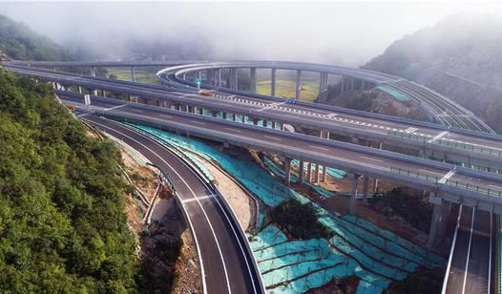
文马高速公路是滇东南片区经济建设的经济干线，全长约31千米，与多条公路互相通接。2020年9月24日上午试通车，文山市到马关县的路程由90分钟缩短至20分钟。文马高速公路建成通车后，对云南省主动服务和融入“一带一路”倡议，打通“内引外联、沿边开放、转身向海”黄金通道，促进民族地区经济发展具有重要意义。
文马高速公路

Slide 23
2．民生安边
第一，实施边境地区就地就近脱贫专项行动，坚持精准扶贫与区域发展相结合；
第二，科学规划边境村镇建设、村落分布、农田保护、生态涵养等空间布局，改善边民居住条件，鼓励和扶持边境地区常住居民抵边居住生产；
第三，实施边境地区全民参保计划，加快完善覆盖城乡居民的社会保险体系和社会救助体系；
第四，推动边境地区教育、医疗、文化事业全面发展。

Slide 24
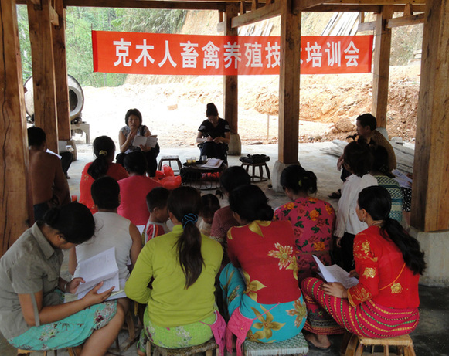
西双版纳全力打造六大生态经济产业，即以生物农业、生物林业、生物医药、生物种业为重点，不断培育壮大特色生物产业，做强优势特色产业。计划五年生产总值年均增长保持在10%以上，城乡居民收入、一般公共预算收入增长要与经济增长速度相适应，实现脱贫攻坚、维护边境安宁。
西双版纳扶贫活动

Slide 25

3．产业兴边
推动产业兴边，需要大力发展边境地区特色优势产业。
第一，转变边境地区发展方式，发展特色农业、特色优势加工业、特色服务业，打造一批国家级特色产业园区和基地；
第二，发展边境旅游业，并全力推动边境旅游与文化、边贸、特色农业等融合发展；
第三，培育壮大边境商贸物流业，构建跨境贸易服务体系。

Slide 26
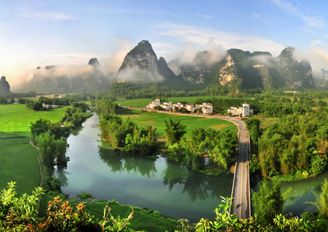
中越边境地区广西壮族自治区崇左市的明仕田园，方圆20千米山环水绕，风光极美，极富南国田园气息。其中德天跨国瀑布是世界第三、亚洲第一跨国瀑布，以国为界，一瀑两景。左边是越南的板约瀑布，右边是我国的德天跨国大瀑布。游客可以坐竹筏游览，与越南人进行面对面交易。当地结合本地悠久文化、山水田园风光，打造明仕旅游品牌，信息大量游客前来参观。
广西跨境旅游示范带风光

Slide 27
4．开放睦边
强化开放睦边，需要着力提升沿边开发开放水平。
第一，完善边境地区地方政府对外合作机制，推进共建“一带一路”；
第二，加快边境贸易转型升级，加大沿边口岸开放力度，提升沿边开放便利化水平。
5．生态护边
坚持生态护边，需要加强边境地区生态文明建设。
第一，强化生态保护与修复，优先安排实施退耕还林、天然林保护、水生态治理、石漠化综合治理等重大生态工程，筑牢国家生态安全屏障，实现边境地区永续发展；
第二，提升环境污染防治水平，推动美丽乡村和新农村的建设。

Slide 28
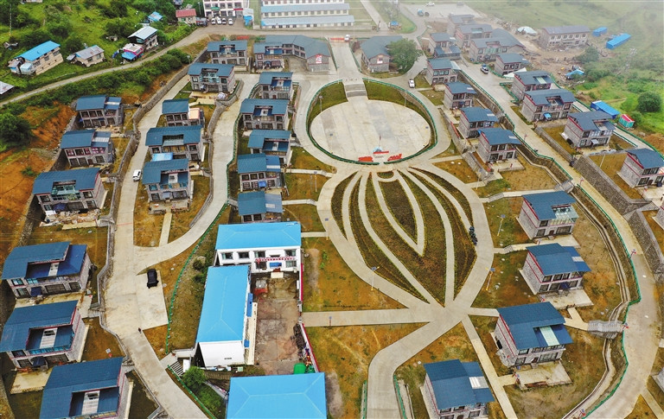
吉巴村位于西藏昌都市八宿县西北部怒江左岸。1994年以前，吉巴村85%以上村民处于贫困状态。后来，在上级的支持下，吉巴村党员干部号召村民兴修水渠、开垦荒地、集体修路、保护草场。1997年，吉巴村在八宿县率先实现了脱贫目标。如今，走在吉巴村，一栋栋具有门巴族特色的二层楼房整齐排列，基础设施配套齐全，呈现出边民安居乐业的动人景象。
西藏新农村建设

Slide 29
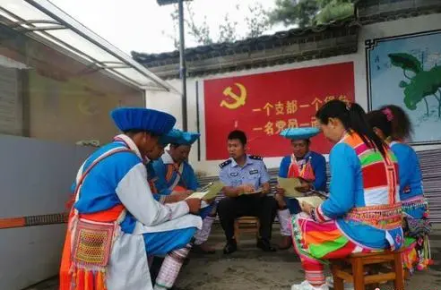
6．团结稳边
推进团结稳边，需要切实维护民族团结和边防稳固。坚持守土有责、守土负责、守土尽责，推动党政军警民合力强边固防，加强和创新社会治理，深入开展民族团结进步创建活动。

Slide 30
（三）坚持陆海统筹
中国要成为一个真正的世界强国，陆海必须皆通，要以“一带一路”建设为重点，坚持引进来和走出去并重，遵循共商共建共享原则，加强创新能力开放合作，形成陆海内外联动、东西双向互济的开放格局；
要赋予自由贸易试验区更大改革自主权，探索建设自由贸易港；
要加快水污染防治，实施流域环境和近岸海域综合治理；要加大生态系统保护力度，强化湿地保护和恢复；
要统筹陆域与海洋能源勘探开发，转变对陆域地矿资源和近海油气资源“吃干榨净”的做法，坚持海洋油气资源“储近用远”；
要发挥陆地的支撑和回旋作用，科学实施陆海发展战略，优化空间布局，在经济、军事、科技等领域加强陆海一体化建设，助推陆地大国向陆海强国迈进。

Slide 31
（四）加强国防和外交能力建设
1．国防建设
首先，要求我国必须坚持防御、自卫、后发制人原则，实行积极防御，坚持“人不犯我、我不犯人，人若犯我、我必犯人”，强调遏制战争与打赢战争相统一，强调战略上防御与战役战斗上进攻相统一，走中国特色强军之路，遏制侵害我国国土安全的各种图谋和行为。
其次，要求我国不断增强国土安全的国家话语权。中国必须积极支持相互协作与信任措施会议机制建设，倡导树立共同、综合、合作、可持续的安全观，为构建地区安全合作架构发挥重要作用。

Slide 32
2．外交能力建设
首先，要求我国必须秉持亲诚惠容的周边外交理念，坚持与邻为善、以邻为伴，在和平共处五项原则基础上发展同各国的友好合作，尊重各国人民自主选择发展道路的权利，塑造良好的外部环境，通过谈判、协商和平解决领土问题和海洋划界争端。
其次，要求我国加强涉外法治人才培养，增强国土安全对外法律斗争能力。急需培养一批具有国际视野、通晓国际规则，能够参与国际法律事务和维护国家利益的涉外法律人才，推进国际合作，维护国家安全。
最后，目前国际社会单边主义甚至霸权主义仍然横行，中国有必要增进自身参与全球治理的能力，在与现有国际治理架构对接、与主要国家共同探讨解决之道的同时，更多为中小国家发声，积极倡导新型国际关系，维护周边环境安全。

